Slide 1
Digitalización de la Micro y Pequeña Empresa de Talcahuano
Docente:
Contacto:

Slide 2
Módulo: “ELEMENTOS PRÁCTICOS DE COMERCIO ELECTRÓNICO”

Slide 3
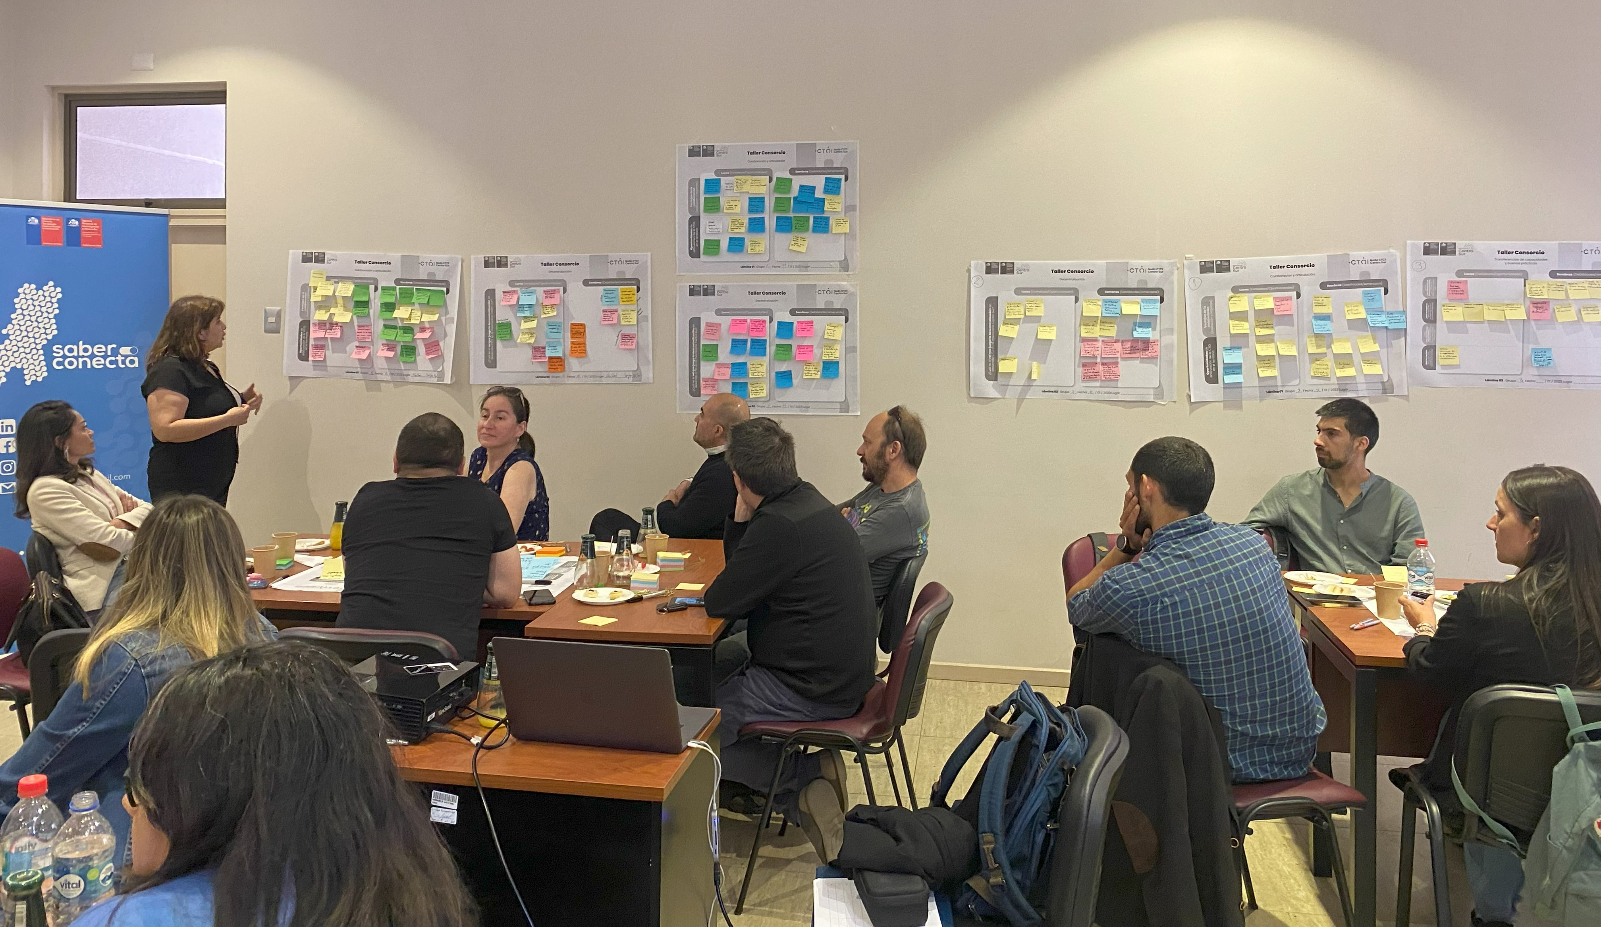
¿Quién es el profesor?
José Miguel Henríquez

Slide 4
¿Quién es el profesor?

Slide 5
¿Quiénes son ustedes?
Presentación de relator
Presentación de relator
Su nombre
El nombre de su negocio
Dato curioso o divertido de ti

Slide 6
Contenido
Introducción
Utilización de Herramientas Digitales.
Creación de tienda online.
Elementos claves para la logística del negocio online
Principios para la administración moderna del negocio
Estrategia de ventas
Asociar campaña de Redes Sociales con la tienda online
Puesta en marcha de la estrategia de Ventas

Slide 7
Objetivos de esta clase
Identificar los conceptos claves del comercio electrónico
Reconocer las ventajas del comercio electrónico para las pymes

Slide 8
¿Qué es el comercio electrónico o e-commerce como es conocido ampliamente en el mundo de los negocios?
El comercio electrónico es un sistema de compra y venta de productos y o servicios que se lleva a cabo de forma exclusiva a través de Internet.
Se trata de un negocio que gestiona los cobros y pagos a través de medios electrónicos. Se refiere a la relación que existe entre un vendedor y un comprador por uno de estos medios tecnológicos.

Slide 9
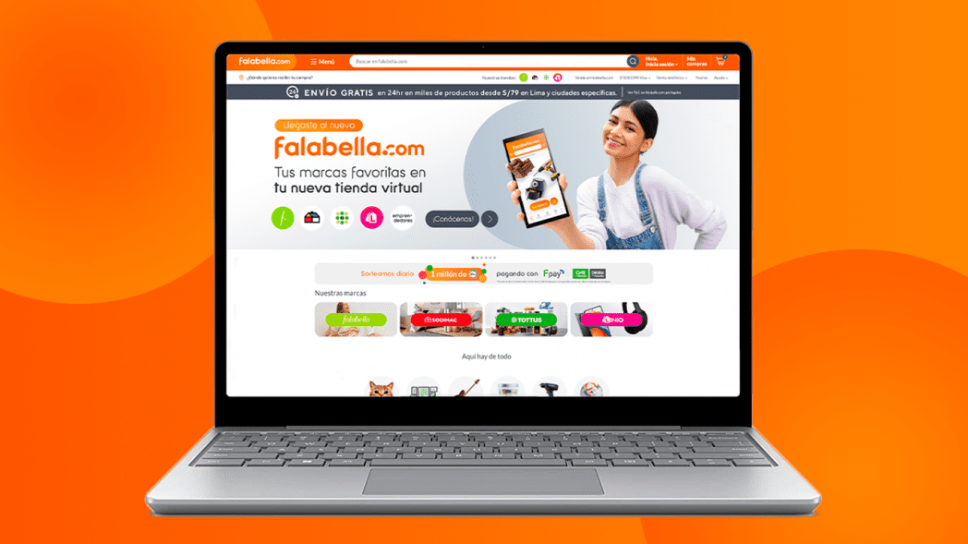
Grandes exponentes de comercio electrónico consumidor final
Lo vemos cada vez que navegamos por Internet

Slide 10
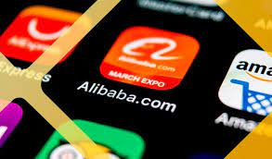
Lo vemos cada vez que navegamos por Internet
Grandes exponentes empresa – empresa (también b2c-b2b)

Slide 11
El comercio electrónico es una industria que sigue creciendo en Chile y el mundo
Pese al tamaño nuestra población (19 millones de habitantes) Chile es el 5° mercado de comercio electrónico más grande de Latinoamérica

Slide 12
Motivos que hacen imperativo crear una tienda de comercio electrónico en Chile
17.7 millones de usuarios que usan internet en Chile. Penetración a internet 90.2% ( (GSMA).
Más de 12.7 millones de personas en Chile compran por internet (Statista).
El M-Ecommerce (ventas a través de dispositivos móvil) representa 58% (Ebanx).
28.8 millones de dispositivos móviles (GSMA)
El ecommerce cross-border representa el 11% de las ventas (Ebanx).
93% es la penetración del eCommerce sobre ventas del comercio (CCS)
87.1% es la penetración de la bancarización ( Word Bank).

Slide 13
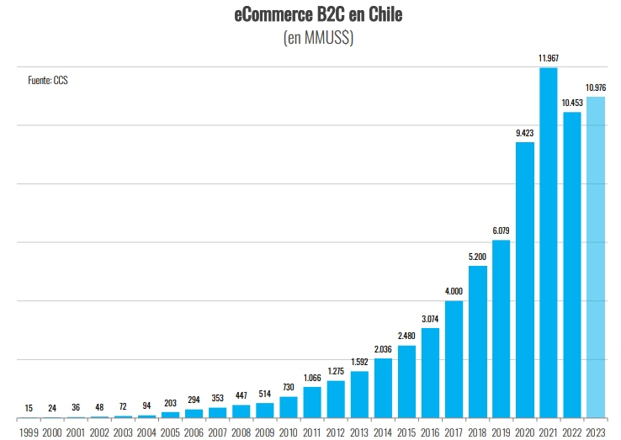
Cifras del Comercio electrónico en Chile B2C
Fuente: Cámara de Comercio de Santiago
AÑO 2023
10.976 millones de dólares
AÑO 2022
10.453 millones de dólares
AÑO 2021
11.967 millones de dólares

Slide 14
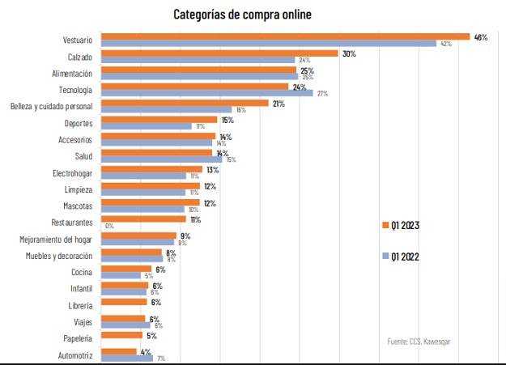
Categorías con mayor crecimiento (2022-2023)
vestuario con un 47 %
Calzado con el 30 %
Alimentación con 25%
Tecnología con 24%
Belleza y cuidado con 21%

Slide 15
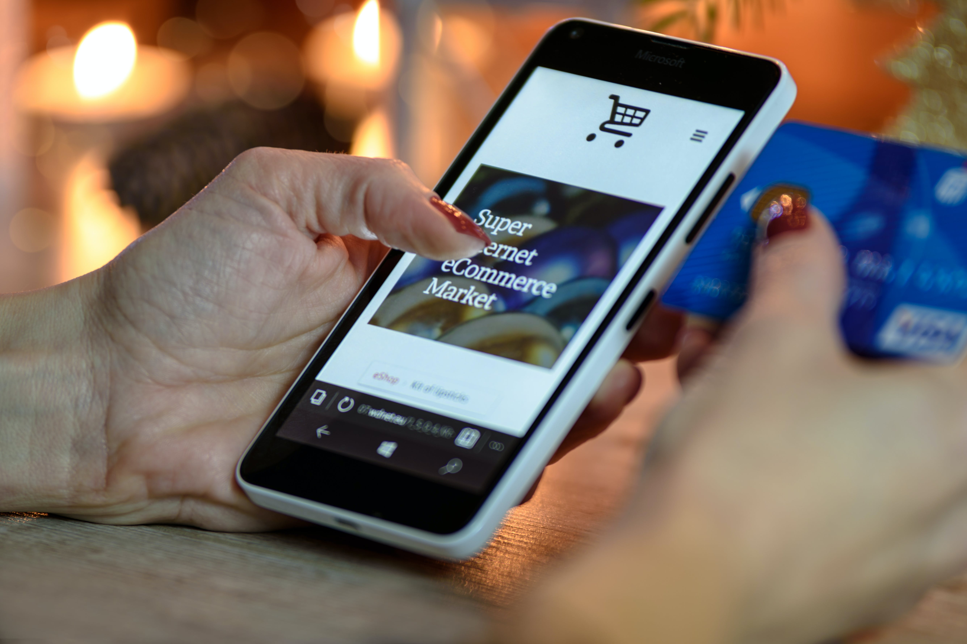
¿Qué tipos de comercios electrónicos existenten?
B2B (Business-to-Business): empresas cuyos clientes finales son otras empresas. Ej.: Microsoft, SAP, Amazon webservice
B2C (Business-to-Consumer): empresas que venden de manera directa a los consumidores finales el producto o servicio. Ej.: Falabella, UBER, Netflix
C2B (Consumer-to-Business): plataformas en los que los consumidores publican un producto o servicio y las empresas pujan por ellos. Aquí podemos encontrar las bolsas de empleo. Ej.: trabajando.com, First Job, trabajo con sentido
C2C (Consumer-to-Consumer): empresa que facilita la venta de productos de unos consumidores a otros. Ej.: Mercado Libre, Alibabá

Slide 16
Negocios de comercio electrónico
según sus modelo de negocios
Tienda online con productos propios: son las páginas que llevan su tienda física al mundo virtual (será el caso de muchos de ustedes)
Dropshipping: a diferencia de la tienda online el vendedor no es quién envía el producto y lo terceriza con otro proveedor. (Algunos emprendedores prefieren vender en Amazon sus productos haciendo dropshipping, aprovechando el branding que tiene este marketplace.
E-commerce de afiliación: páginas que se encargan de guiar a los clientes a otra página donde encontrarán el producto que están buscando y ganan comisión por ventas.
Membresía: son las páginas donde te suscribes para obtener sus productos. Usualmente adoptada por plataformas de contenidos por suscripción como por ejemplo Netflix.

Slide 17
Marketplace: son grandes tiendas online donde distintos vendedores ofrecen sus productos en un mismo espacio. Un ejemplo de ello es Amazon.
Servicios: es la característica también de Ecommerce que ofrecen intangibles

Slide 18
Principales ventajas
Acceso a un mercado global. Por lo que podrás ampliar el público objetivo de tu tienda online y conseguir más clientes.
Reducción de los costes y gastos que implica gestionar una tienda online, tanto en términos de infraestructura como de personal.
Mejora la experiencia de los clientes.
Te permite obtener datos de los clientes con los que, posteriormente, podrás hacer un análisis y enfocar las nuevas estrategias.
Aumenta la posibilidad de captar nuevos clientes.
Potencia la fidelización de los clientes ya captados.
Gran potencial para escalar el negocio y ampliar la oferta de productos y servicios sin necesidad de realizar una gran inversión.
Permite vender de los productos y servicios 24/7 todos los días del año.

Slide 19
Principales desafíos u obstáculos
Existe una gran competencia, sobre todo de grandes compañías del comercio online y de reconocidas marcas internacionales que abren sus propias tiendas online.
El abandono del carrito de compra puede ser elevado, ya que muchos clientes dejan su compra sin finalizarla.
Los e-commerce dependen de la conectividad digital, si la página se cae, el comercio queda inaccesible.
Problemas de seguridad, la mayoría son causados por ciberataques, que exponen los datos de los clientes y afectan la confianza en la tienda online.
El umbral de rentabilidad tarda en llegar, generalmente hay que realizar una inversión importante en marketing al inicio para que el e-commerce obtenga visibilidad.

Slide 20
Ejercicio de análisis de negocios
¿A qué categoría corresponde tu pyme?
¿Cuál es su modelo de negocios?
¿Con qué capacidades cuentas para emprender un negocio de comercio electrónico?
¿Qué herramientas digitales conoces o utilizas para tu pyme?

